Slide 1
Муниципальное бюджетное дошкольное образовательное учреждение «Детский сад № 9
Паспорт
развивающей предметно – пространственной среды
старше-подготовительной группы
Г. Дзержинск 2024-2025

Slide 2
В группе работают:
Воспитатели:
Кудюрова Лилия Абдулваевна
Помощник воспитателя
Ковалихина Наталья Ильинична

Slide 3
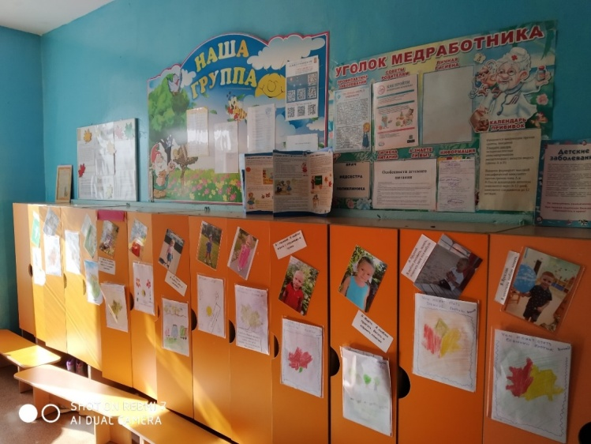
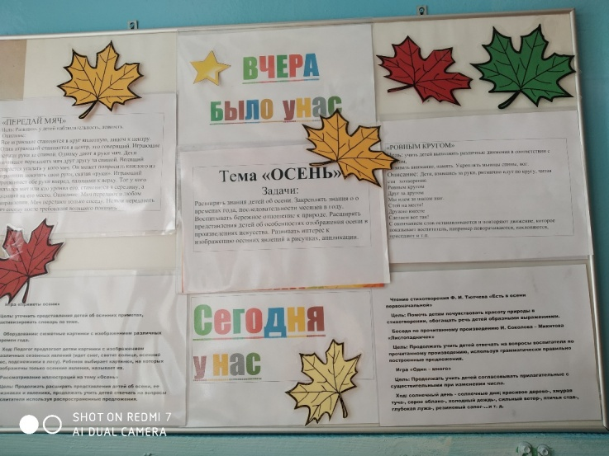
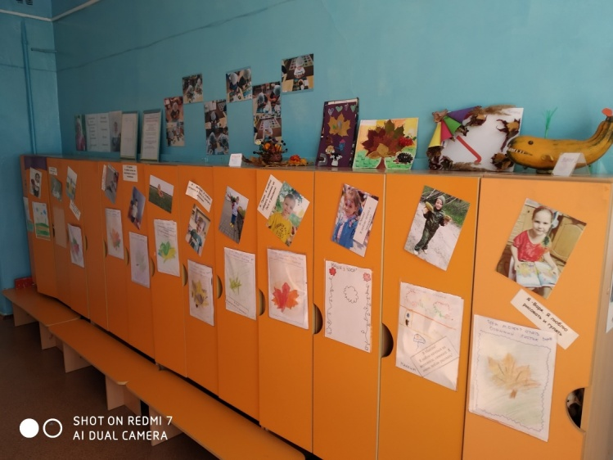
Приемная комната
Информационный стенд для родителей «Наша группа» («Режим дня», «План «Меню», «Медицинский уголок, организованной деятельности»,»)
Информационный стенд «Чем мы занимались сегодня»
Стенд «Наше творчество»
Индивидуальные шкафчики для раздевания .

Slide 4
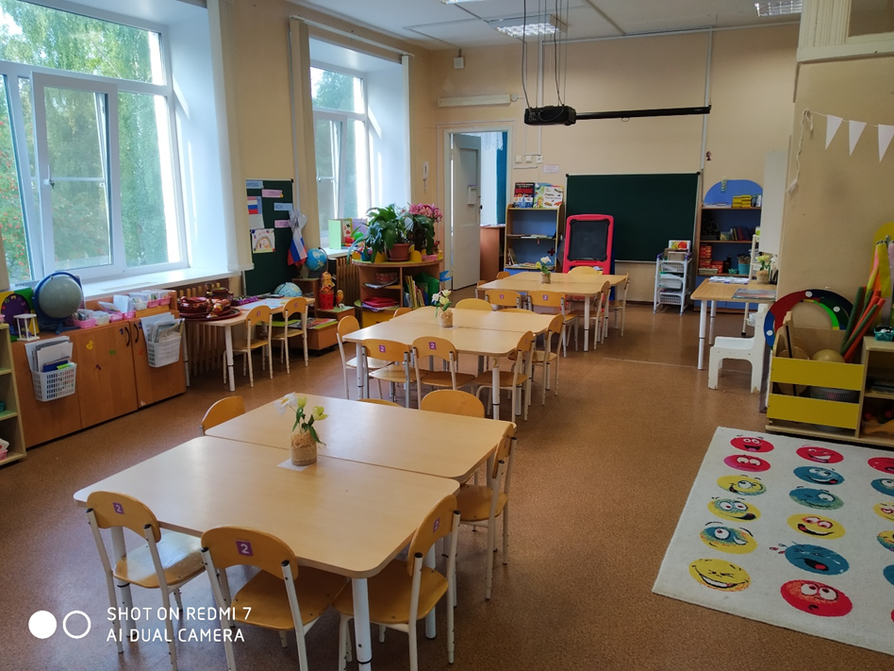
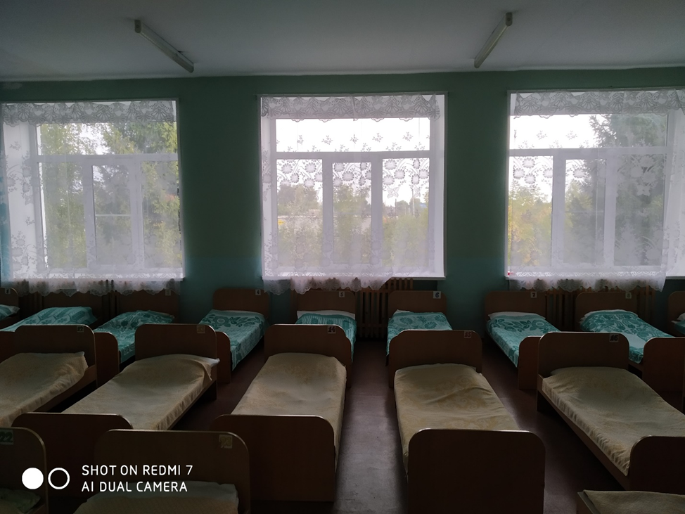
Групповая комната
Спальня

Slide 5
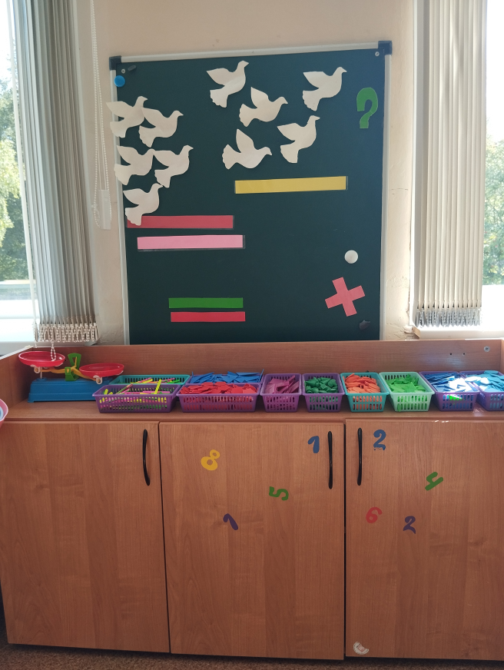
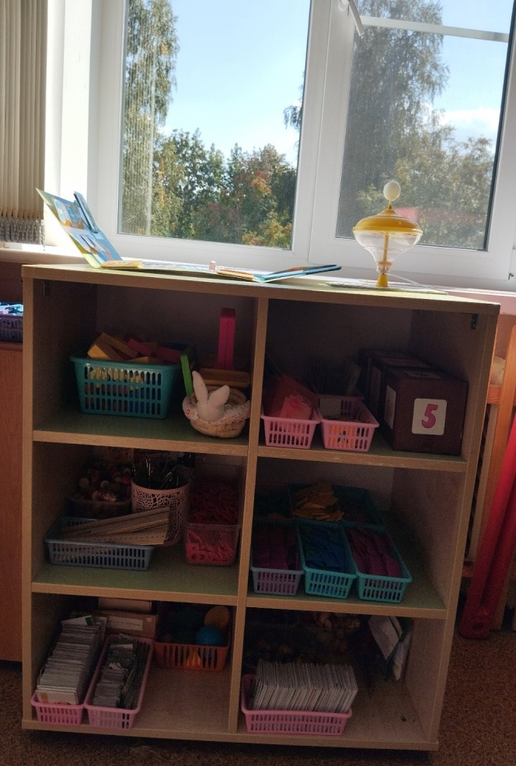
Центр познания
Занимательный и познавательный материал по математике:
Логико-математические игры: «Блоки Дьеныша», «Кубики», «Счетные палочки»;
Дидактические игры: «Фигуры», «Цифры», «Геометрическое лото», «Математическое лото»;
Лэпбек «Математика на пальцах», Пазлы, разрезные картинки;
Игры: «Собери картинку», «Играем с прищепками», «Собери фигуру»;
Наборы карточек с цифрами;
Графические головоломки;лабиринты
Шашки, шахматы.

Slide 6
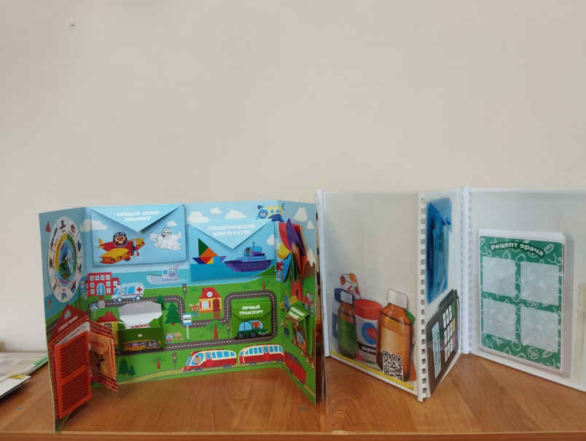
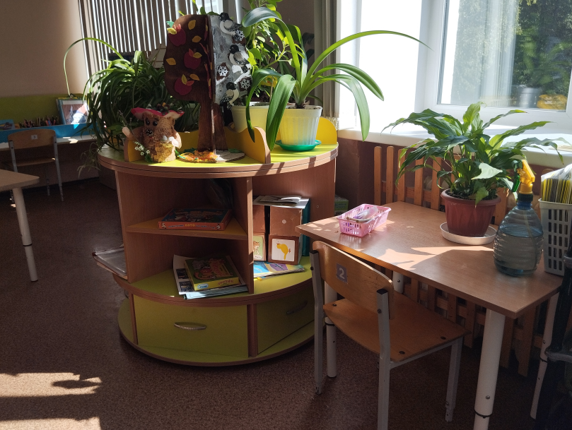
Центр познания
Детские книги по темам;
Тематические альбомы для рассматривания;
Картинки с изображением различных предметов: игрушек, сказочных героев;
Настольно-печатные игры: «Собери картинку», «Кто из какой сказки пришел», «Сказочные герои» и др.;
Картины и картинки по развитию речи, предметные картинки;
Лэпбук «Профессии». ;
Игры по звуковой культуре речи, упражнения артикуляционной и пальчиковой гимнастики.

Slide 7
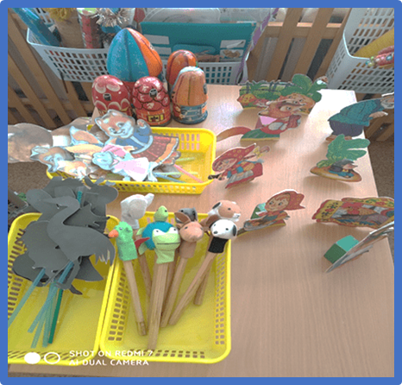
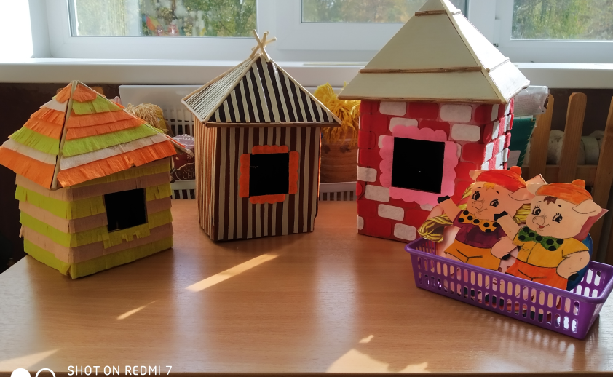
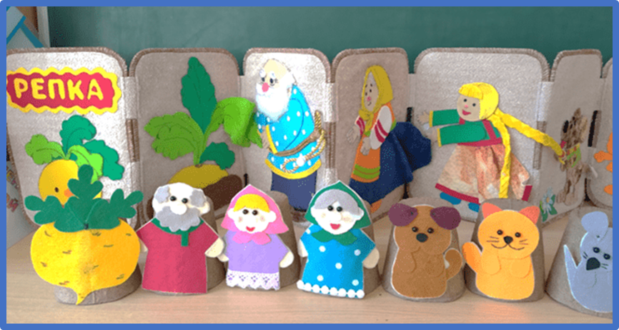
Центр музыкально – театрализованной деятельности
Настольный театр, пальчиковый театр, плоскостной театр;
Музыкальные игры: «Музыкальная лесенка», и др.;
Музыкальные инструменты: металлофон, молоточек, тарелки детские, бубен, барабан;игрушки-шумелки
Тематические альбомы;
Звучащие игрушки: погремушки, колокольчики, треугольник
Учебно-наглядный материал: портреты композиторов, книжки с содержанием песен, изображения музыкальных инструментов, настольно-дидактические игры.

Slide 8
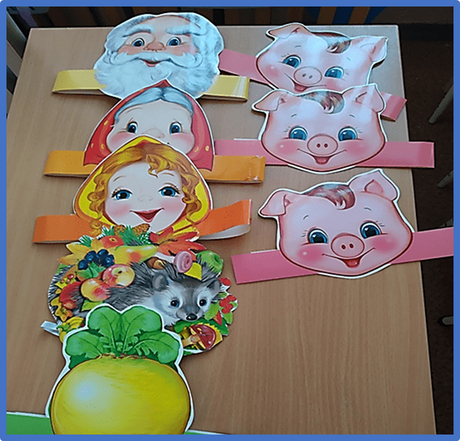
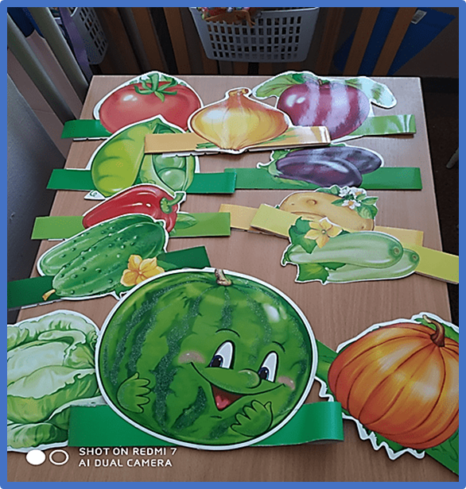
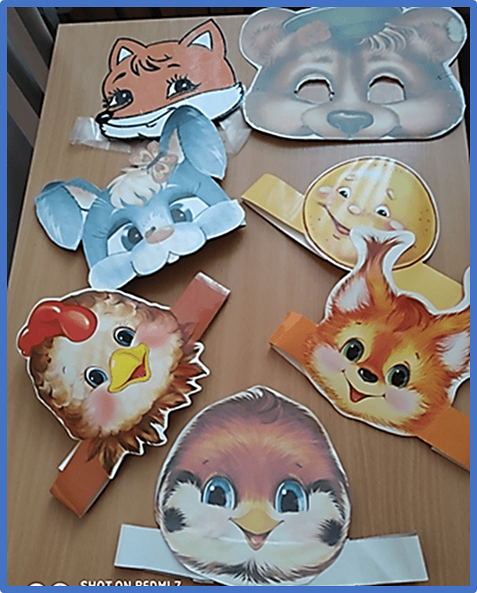
Центр музыкально – театрализованной деятельности
Шапочки для игр-драматизаций

Slide 9
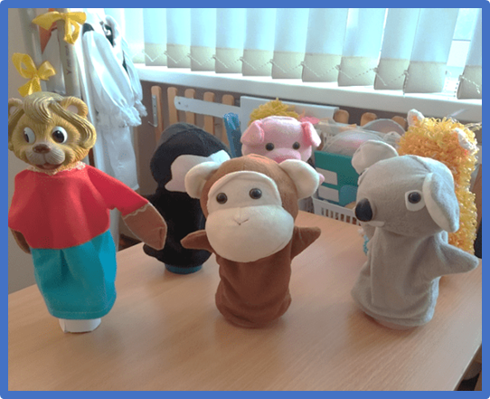
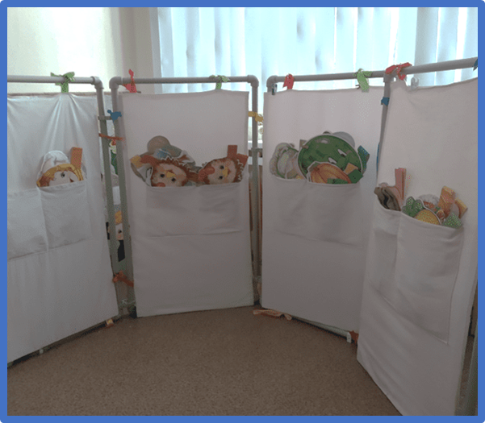
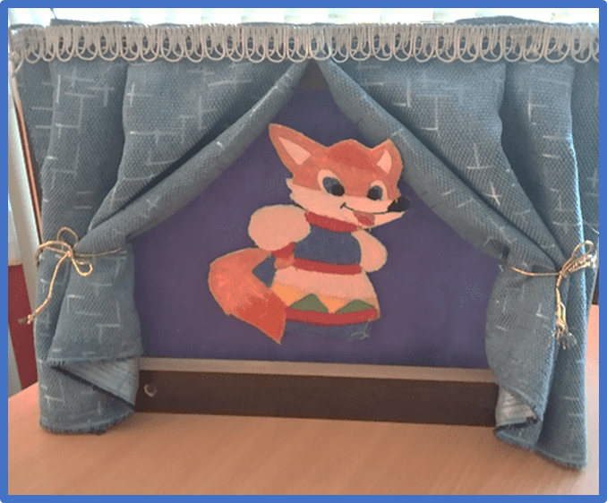
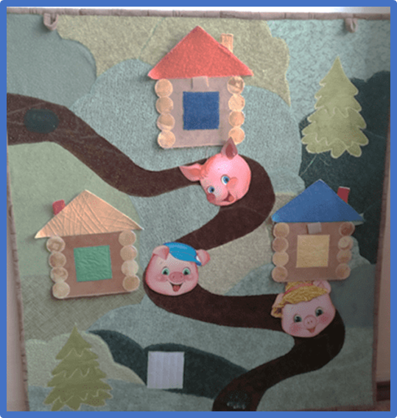
Центр музыкально – театрализованной деятельности
«Бибабо», настольный театр, баночный театр;
большая ширма:шапочки, маски и атрибуты для постановки сказок;
Магнитофон и аудиокассеты с записью сказок;
Атрибуты для ряженья: шляпы, бусы, костюмы, косынки и др.;
Музыкальные игры: «Музыкальная лесенка», «Кубики настроения и др.;
Музыкальные инструменты: металлофон, молоточек, тарелки детские, бубен, барабан;игрушки-шумелки
Тематические альбомы;
Звучащие игрушки: погремушки, колокольчики, треугольник и Незвучащие игрушки-самоделки:, музыкальные лесенки, гармошка;
Учебно-наглядный материал: портреты композиторов, книжки с содержанием песен, изображения музыкальных инструментов, настольно-дидактические игры.

Slide 10
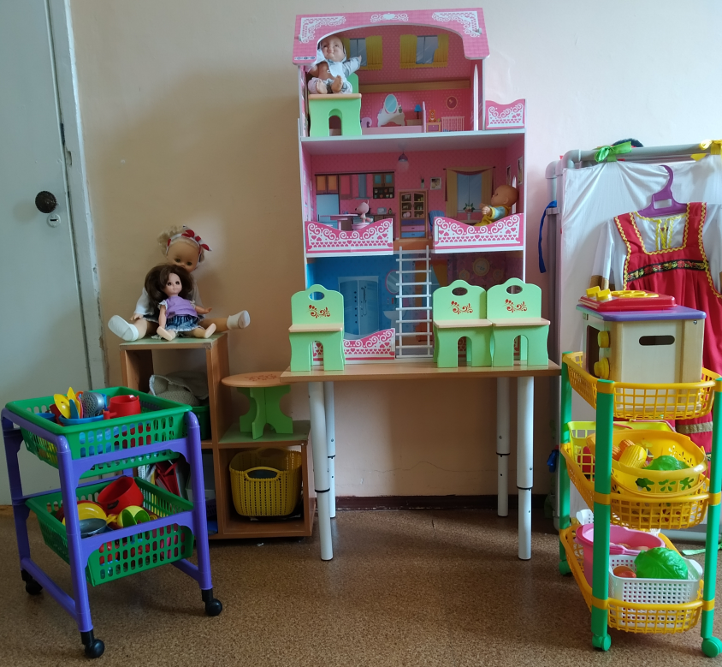
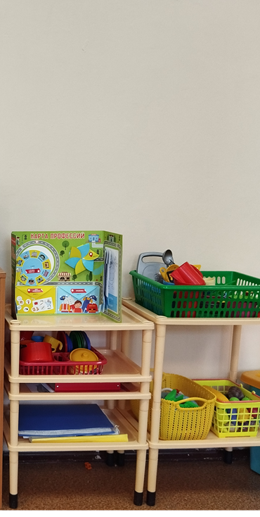
Игровой центр
Куклы разной величины, наборы одежды;
Кукольный дом с мебелью;
Наборы пластмассовых игрушек;
Наборы чайной и кухонной посуды;
Атрибуты для сюжетно – ролевых игр: «Больница», «Магазин», «Парикмахерская», «Стройка», «Школа», «Семья»;
Игровые транспортные средства разной величины;

Slide 11
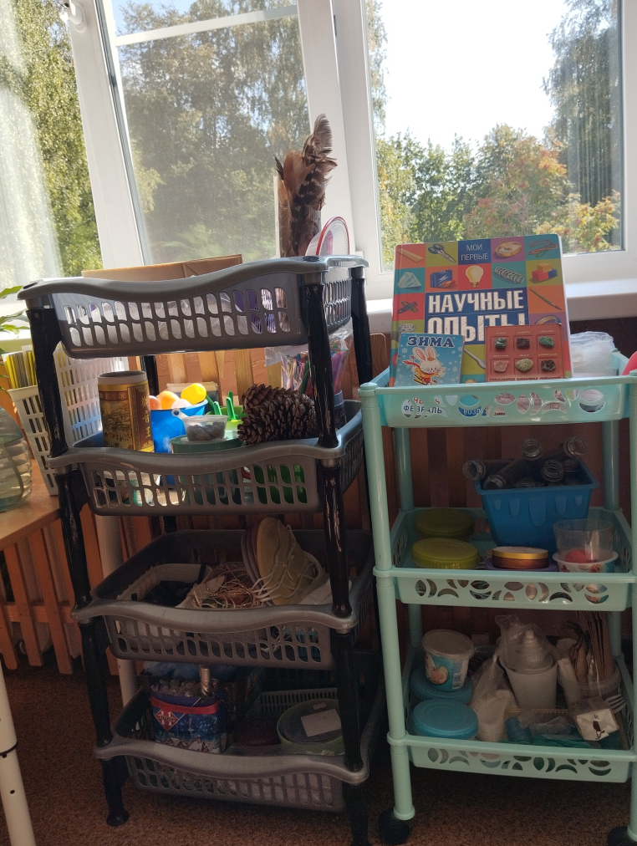
Центр природы и экспериментирования
Растения разных видов;
Предметы по уходу за растениями;
Календарь природы;
Дидактические игры: «Живое – неживое», «Зоологическое лото», «Животные и растения родного края», «Разложи карточки», «Парочки», «Времена года», «Как зовут тебя деревце», лото «Зоопарк» и др.;
Альбомы «Зима», «Осень», «Весна», «Лето», «Грибы», «Ягоды», «Перелетные птицы», «Домашние животные», «Дикие животные», «Садовые цветы», «Комнатные цветы», «Насекомые» и др.;
Фигурки диких и домашних животных, макеты для игр с животными;
Природный материал для изготовления поделок;
Тумба для игр с водой и песком и сопутствующий инвентарь;
Микроскоп;
Коллекции: «Насекомые», «Ткани», «Семена» и др.

Slide 12
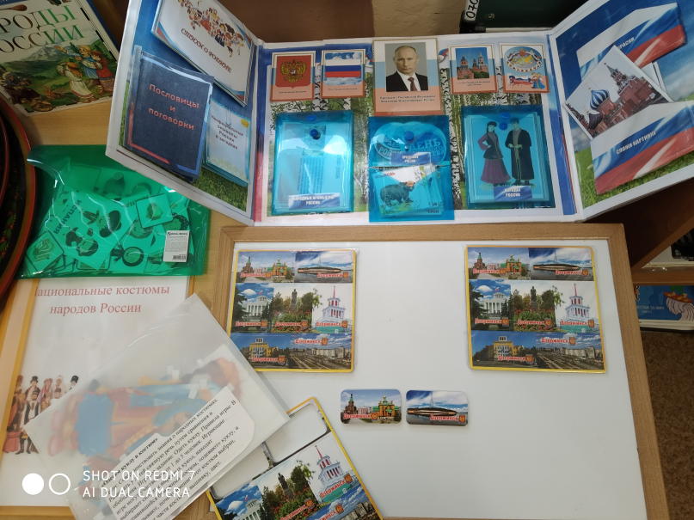
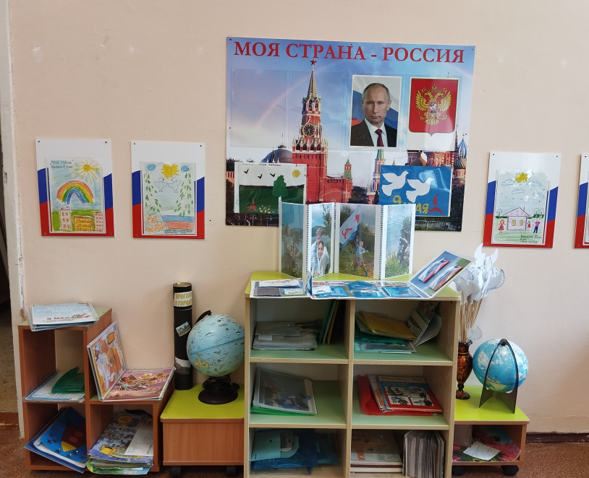
Социально – коммуникативный центр
Стенд «Моя страна Россия»;
Альбомы: «Мой город Дзержинск», « «Памятники и архитектура» и др.;
Детские рисунки;
Лэпбук «Транспорт»
Дидактические игры, «Мой город-Дзержинск», Сложи флаг», «Сложи картинку» и др.;
Книжная литература «Моя родина»;
Тематические альбомы;
Лэпбуки: «Мой город – Дзержинск», «День победы», «Моя Россия» и др.;

Slide 13
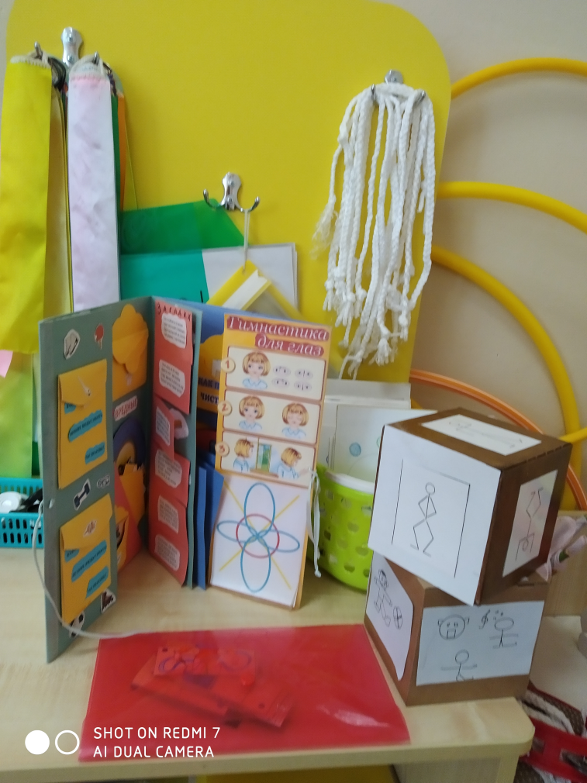
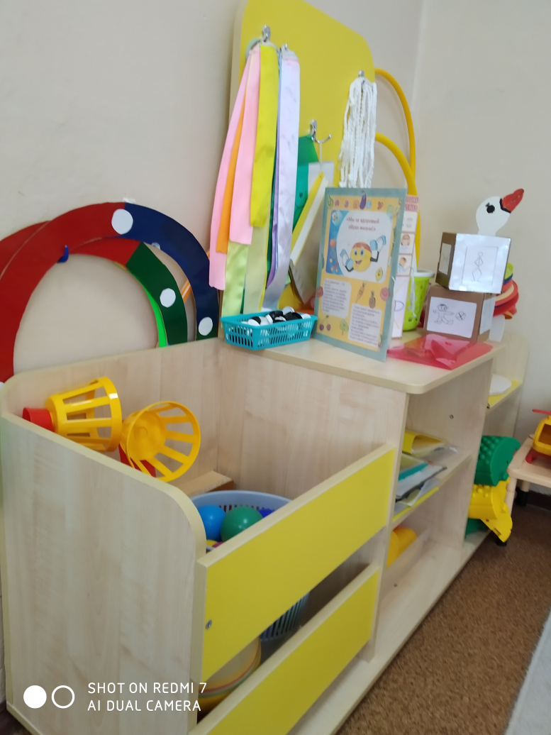
Центр физической активности
Коврики, дорожки массажные;
Наборы детских кеглей;
Корзины для метания мячей;
Мячи: резиновые, латексные, надувные, массажные, набивные;
Ленточки;
Мешочки набивные для метания;
Флажки, скакалки;
Альбомы «Спортивный инвентарь», «Виды спорта» и др.;
Кольцеброс;
Гимнастические палки;
Детские гантели;
Маски для ряжения;
Кормашки для фотографий «Мои спортивные успехи»

Slide 14
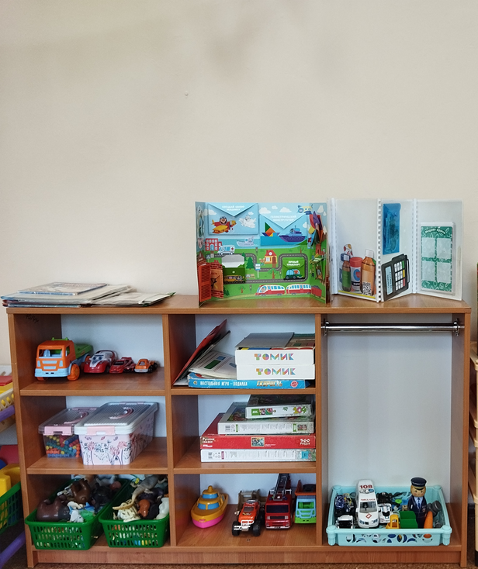
Центр строительно – конструктивных игр
Конструкторы настольные);
Фигурки для обыгрывания: наборы диких и домашних животных, фигурки людей;
Конструкторы типа «Лего», Игры, связанные с тематикой по ОБЖ и ППД;
Макет проезжей части;
Набор инструментов;

Slide 15
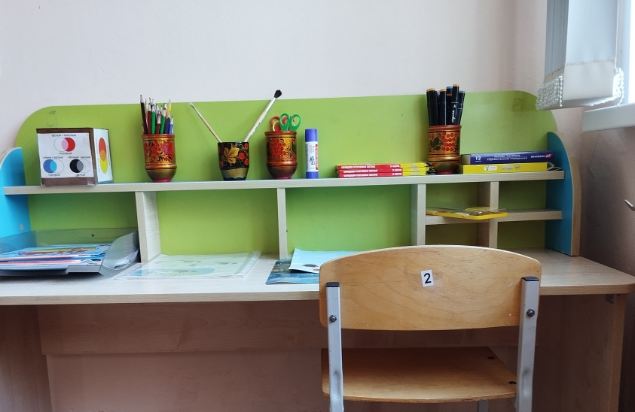
Центр художественно – эстетического развития
Трафареты для рисования;
Цветные карандаши, фломастеры;
Материал для рисования: альбомы, акварельные и гуашевые краски, простые и цветные карандаши, восковые мелки, пастель, баночки для воды, трафареты для рисования;
Материал для аппликации и ручного труда: клей ПВА, кисти для клея, ёмкость под клей, салфетки, цветная бумага и картон, белый картон, гофрированная бумага;
Образцы по аппликации и рисованию;
Виды живописи: портрет, пейзаж, натюрморт, художественные картины; Альбом «Гжель», «Хохломская роспись», «Великие художники», «Книжные иллюстрации» и др;

